Slide 1

ĐẠI HỌC TRÀ VINH
TRƯỜNG KỸ THUẬT VÀ CÔNG NGHỆ
KHOA CÔNG NGHỆ THÔNG TIN
ĐỒ ÁN TỐT NGHIỆP
PHÁT TRIỂN HỆ THỐNG
QUẢN LÝ VIỆC BÁN ĐẤU GIÁ
SẢN PHẨM MẶT HÀNG ĐIỆN TỬ
GVHD: Ngô Thanh Huy
SVTH: Trương Nguyễn Tố Nguyên
Mã lớp: DA22TTB
MSSV: 110122127

Slide 2
Giới thiệu
Hệ thống web cho phép đăng bán và tham gia đấu giá sản phẩm điện tử theo mô hình đấu giá kiểu Anh.
Các tính năng chính:
Đấu giá theo thời gian thực qua WebSocket
Mua ngay với Optimistic Locking
Quản lý đơn hàng, thông báo, kiểm duyệt
Nạp tiền vào ví và rút tiền về tài khoản ngân hàng

Slide 3
Mục lục
01. Tổng quan đề tài
02. Triển khai kỹ thuật
03. Kết quả đạt được & Hướng phát triển

Slide 4

01
Tổng quan đề tài

Slide 5
Lý do chọn đề tài
Nhu cầu mua bán thiết bị điện tử qua mạng ngày càng tăng
Các kênh hiện tại thiếu cơ chế định giá minh bạch
Khó kiểm soát rủi ro giao dịch trực tuyến
Cần nền tảng cạnh tranh công khai đẩy giá lên cao hơn
Mục tiêu: đảm bảo định giá công khai, giảm gian lận, cải thiện trải nghiệm thời gian thực và quản trị nền tảng

Slide 6
Mục tiêu & Phạm vi
Mục tiêu:
Xây dựng hệ thống đầy đủ tính năng đấu giá
Cập nhật thời gian thực qua WebSocket
Cơ chế Anti-Sniping chống canh giờ chốt
Optimistic Locking đảm bảo nhất quán dữ liệu
Quản lý đơn hàng, thông báo, kiểm duyệt vi phạm
Phạm vi:
Triển khai web, nạp tiền và thanh toán đơn hàng được tích hợp qua cổng thanh toán VNPay ở môi trường thử nghiệm
Không bao gồm: ứng dụng di động

Slide 7

02
Triển khai kỹ thuật

Slide 8
Công nghệ & Công cụ
Frontend: React.js, Axios, SockJS/STOMP
Backend: Spring Boot, Spring Security, JPA/Hibernate
Database: MySQL 8.0
Bảo mật: JWT, BCrypt
WebSocket (STOMP)
Scheduler tự động cập nhật trạng thái
Công cụ: VS Code, Xampp, Git

Slide 9
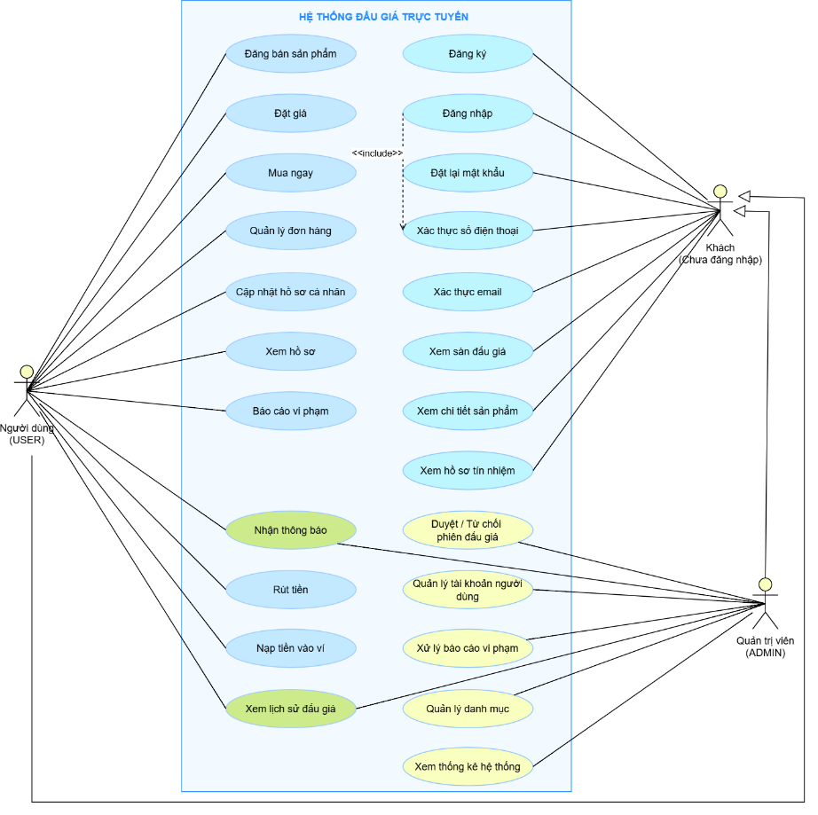
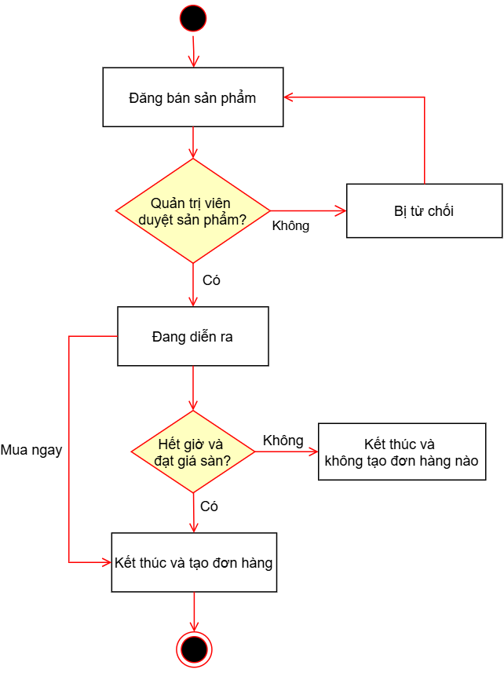
Use Case & Vòng đời phiên đấu giá
Lược đồ Use Case
Vòng đời phiên đấu giá

Slide 10
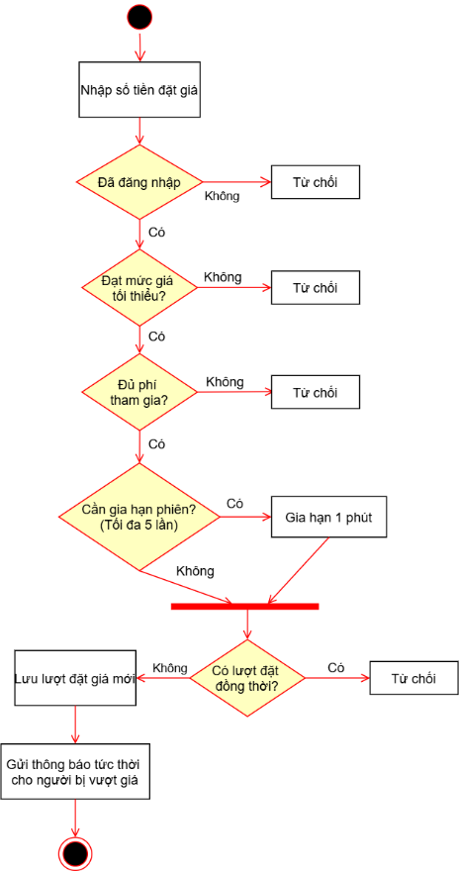
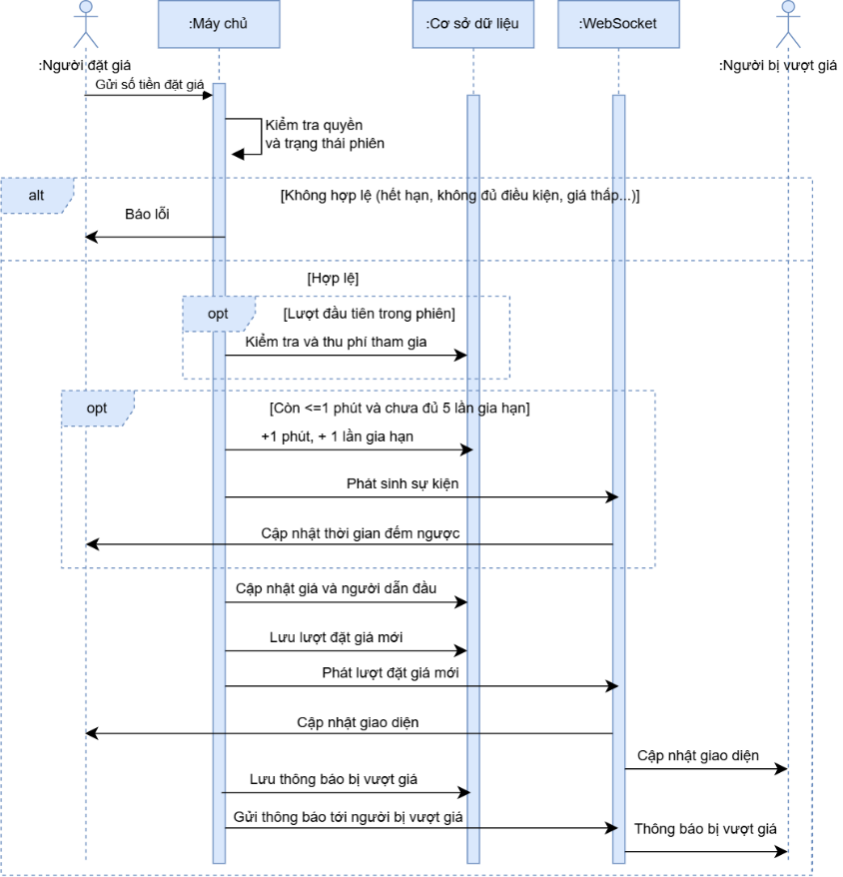
Sơ đồ luồng Đặt giá
Sơ đồ hoạt động
Sơ đồ tuần tự

Slide 11
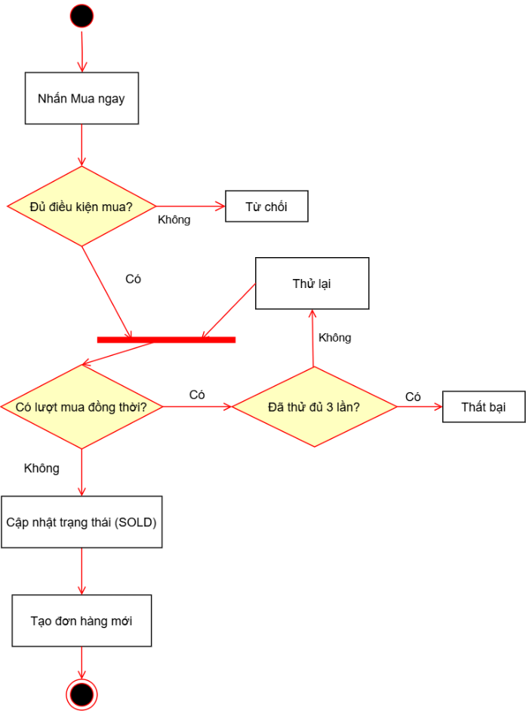
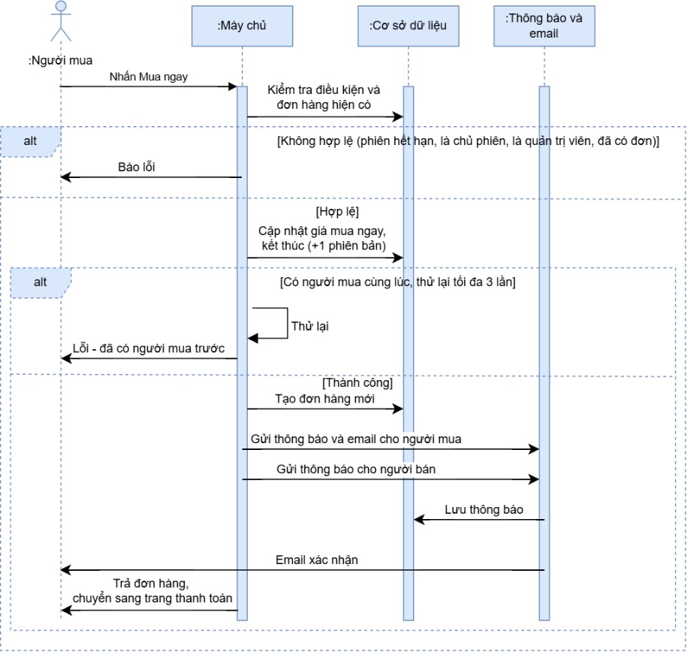
Sơ đồ luồng Mua ngay
Sơ đồ hoạt động
Sơ đồ tuần tự

Slide 12
03
Kết quả đạt được & Hướng phát triển

Slide 13
Kết quả đạt được
Giao diện đầy đủ cho người dùng và quản trị viên
Các chức tính năng chính được thử nghiệm thành công
Hạn chế: Đã tích hợp VNPay ở môi trường thử nghiệm, chưa triển khai với tài khoản đối tác kinh doanh (merchant) thật; chưa tích hợp thêm cổng thanh toán MoMo.

Slide 14
Hướng phát triển
Chuyển tích hợp VNPay từ môi trường thử nghiệm sang tài khoản đối tác kinh doanh thật; bổ sung tích hợp cổng thanh toán MoMo.
Bổ sung tính năng chat trực tiếp giữa người mua và người bán.
Tích hợp tính năng đánh giá sau mỗi giao dịch hoàn thành, đồng thời tích hợp tính điểm tín nhiệm dựa trên các đánh giá.
Tối ưu hiệu năng truy vấn cơ sở dữ liệu bằng JOIN FETCH, caching (Redis) khi mở rộng quy mô.
Thực hiện kiểm thử tải để đánh giá khả năng chịu tải khi có nhiều người dùng đặt giá đồng thời.
Phát triển ứng dụng di động (mobile app) để tăng khả năng tiếp cận người dùng.

Slide 15
Thank you!
GVHD: ThS. Ngô Thanh Huy
SVTH: Trương Nguyễn Tố Nguyên — MSSV: 110122127

